Slide 1
Ознакомление с окружающим Тема: «я – человек»

Slide 2
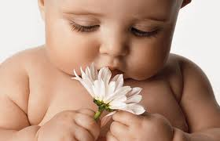

Slide 3
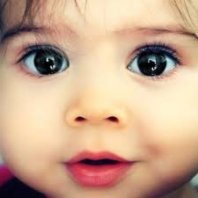

Slide 5
Упражнение для глаз

Slide 6
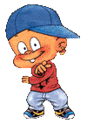
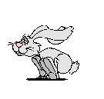

Slide 8
ИГРА « Угадайте,Чем пахнет»

Slide 10
игра на слуховое внимание «угадайте, что звучит»

Slide 11
игра на слуховое внимание «угадайте, что звучит»

Slide 12
игра на слуховое внимание «угадайте, что звучит»

Slide 13
игра на слуховое внимание «угадайте, что звучит»

Slide 14
игра на слуховое внимание «угадайте, что звучит»

Slide 15
Динамическая пауза

Slide 16
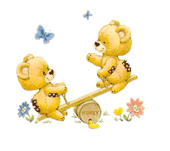
Мы идём играть

Slide 17
Пальчиковая игра «шарик»

Slide 18
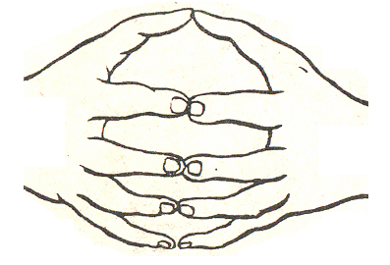
Надуваем быстро шарик.
Он становится большой.
Вдруг шар лопнул,
воздух вышел –
Стал он тонкий и худой.

Slide 19
Пальчиковая игра «жук»

Slide 20
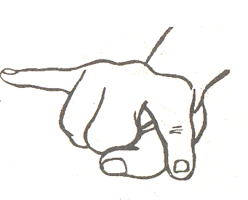
Жук летит,
Жук жужжит,
И усами шевелит.

Slide 21
Молодцы!!!

